Slide 1
7.3 只读存储器
7.3 .1 ROM的 分类
7.3.2 ROM的基本结构
7.3.3 存储器AT27C040芯片介绍
7.3.4 ROM的应用举例
7.3.5 存储容量的扩展

Slide 2
7.3 只读存储器
SRAM
(Static RAM)：静态RAM
RAM (Random-Access Memory)
DRAM
(Dynamic RAM)：动态RAM
存储器
固定ROM
ROM
(Read-Only Memory)
PROM
可编程ROM
EPROM
E²PROM
RAM(随机存取存储器): 在运行状态可以随时进行读或写操作。
存储的数据必须有电源供应才能保存, 一旦掉电, 数据全部丢失。
ROM(只读存储器)：在正常工作状态只能读出信息。
断电后信息不会丢失，常用于存放固定信息（如程序、常数等）。

Slide 3
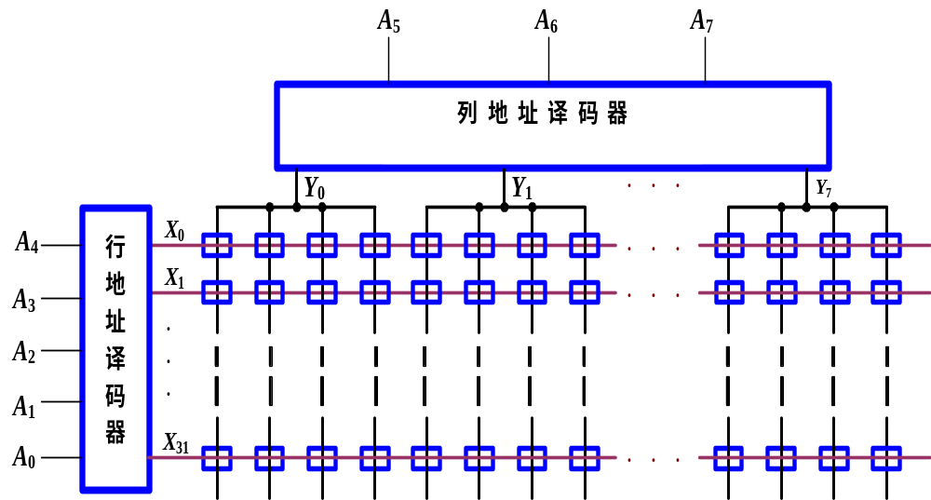
几个基本概念：
字长（位数）：表示一个信息多位二进制码称为一个字， 字的位数称为字长。
字数：字的总量。
字数=2^{n} （n为存储器外部地址线的线数）
地址：每个字的编号。
存储容量（M)：存储二值信息的总量。
存储容量（M)＝字数×位数
Notes:
图中看出，谐波次数越高，幅值分量越小，对原波形的贡献越小，所以在一定条件下可忽略高次谐波。

Slide 4
7.3 .1 ROM的 分类
只读存储器，工作时内容只能读出，不能随时写入，所以称为只读存储器。(Read-Only Memory)
ROM的分类
二极管ROM
按存贮单元中器件划分
三极管ROM
MOS管ROM
固定ROM
按写入情况划分
PROM
可编程ROM
EPROM
E²PROM

Slide 5
7.3.2 ROM的基本结构
地址译码器
存储矩阵
地址译码器
存储矩阵
地址输入
输出控制电路
控制信号输入
输出控制电路
数据输出

Slide 6
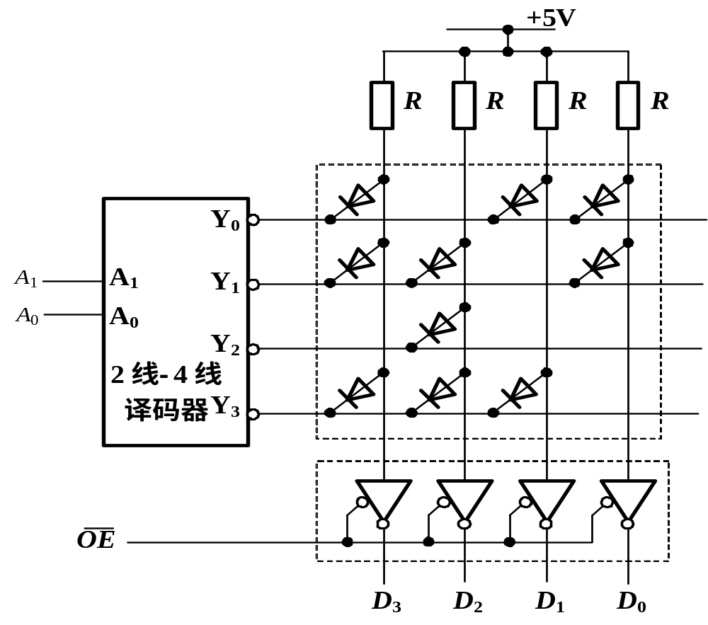
1）ROM（二极管PROM）结构示意图
M=4×4
位线
存储
矩阵
地址译码器
字线
输出控制电路

Slide 7
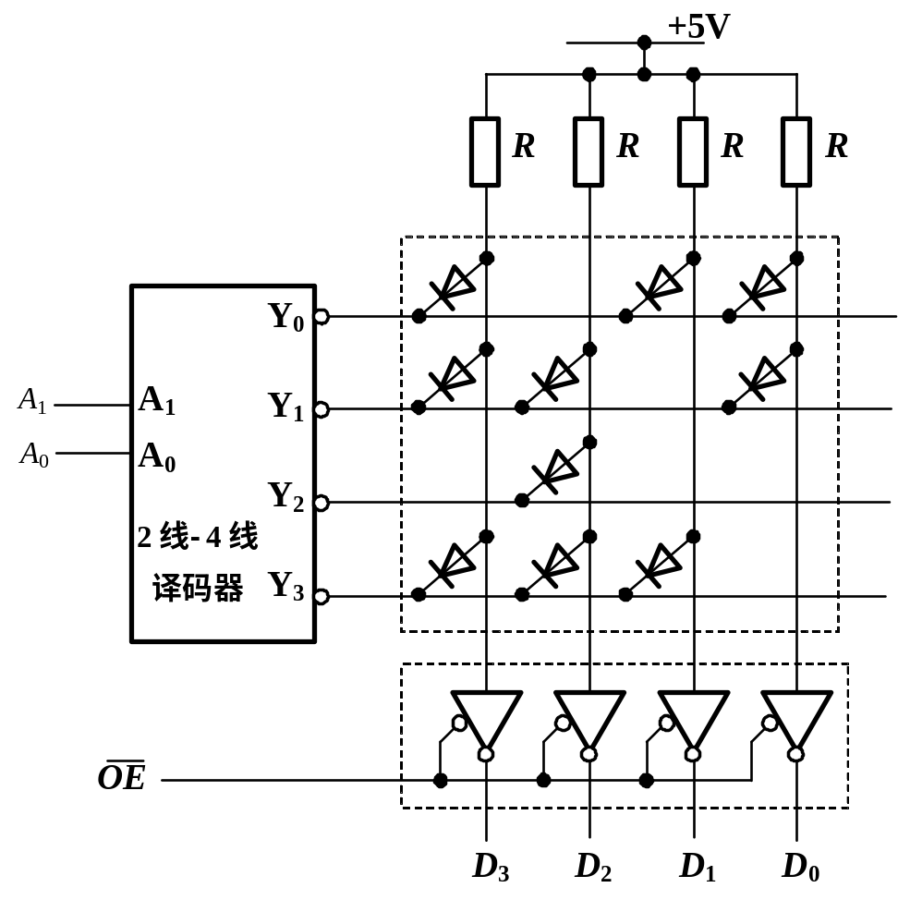
当OE=0时
地 址
内 容
A₁
A₀
D₃
D₂
D₁
D₀
0
0
1
0
1
1
0
1
1
1
0
1
1
0
0
1
0
0
1
1
1
1
1
0
字线与位线的交点都是一个
存储单元。交点处有二极管
相当存1，无二极管相当存0
当OE=1时输出为高阻状态
Notes:
此处说明电压电流等为什麽用相量形式.

Slide 8
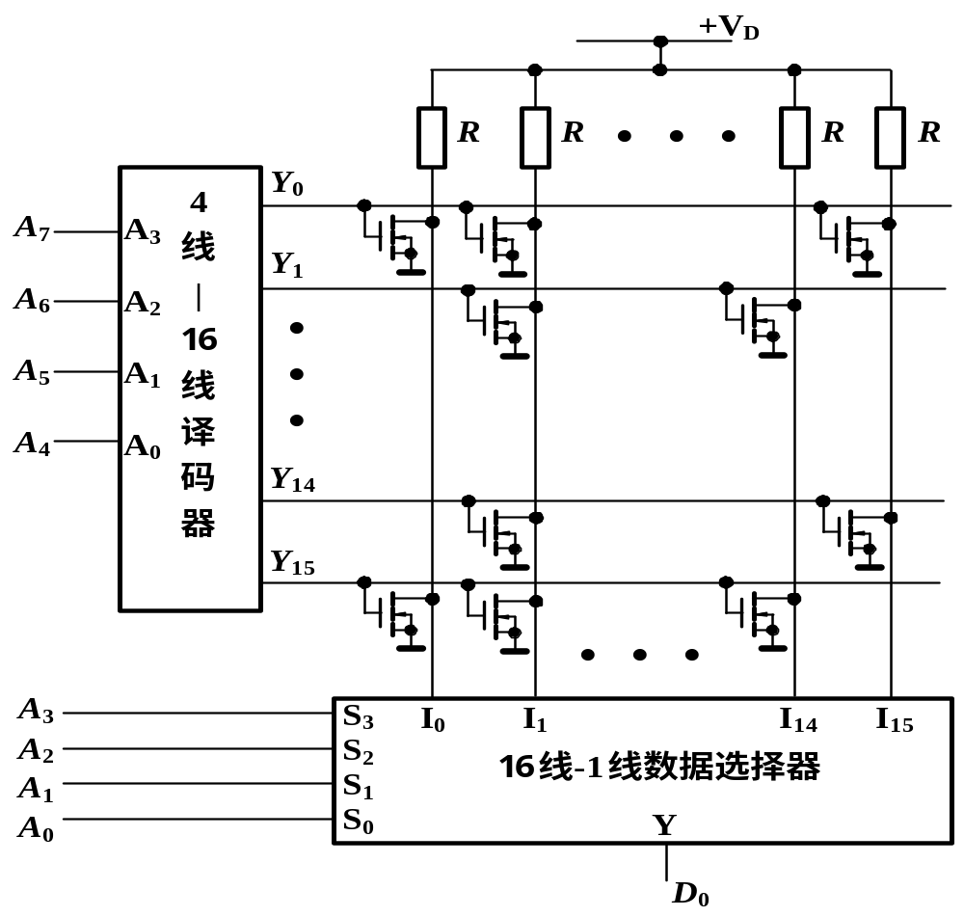
2）两维译码
存储
矩阵
字线
字线与位线的交点都是一个存储单元。
交点处有MOS管相当存0，无MOS管相当存1。
位线
该存储器的容量=?

Slide 9
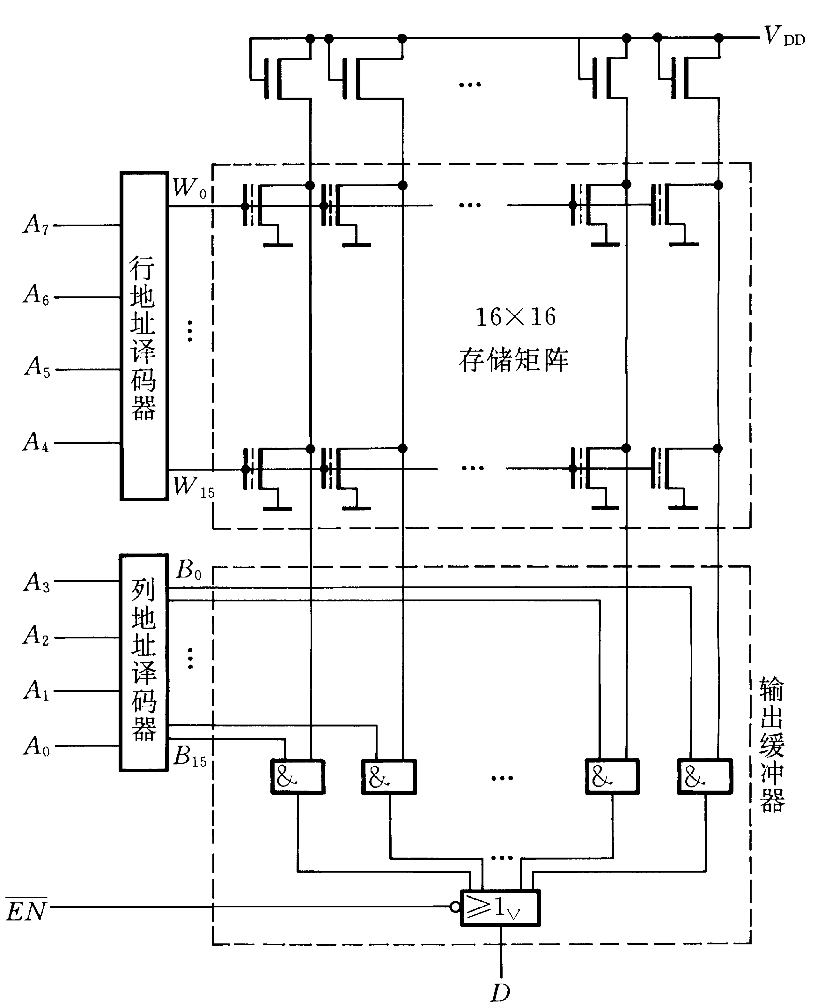
可编程ROM（256×1bit的EPROM）
256个存储单元排成16×16的矩阵
行译码器从16行中选出要读的一行
列译码器再从选中的一行存储单元中选出要读的一列的一个存储单元。
如选中的存储单元的MOS管的浮栅注入了电荷，该管截止，读得1；相反读得0
Notes:
等效电路由三个基本元件构成

Slide 10
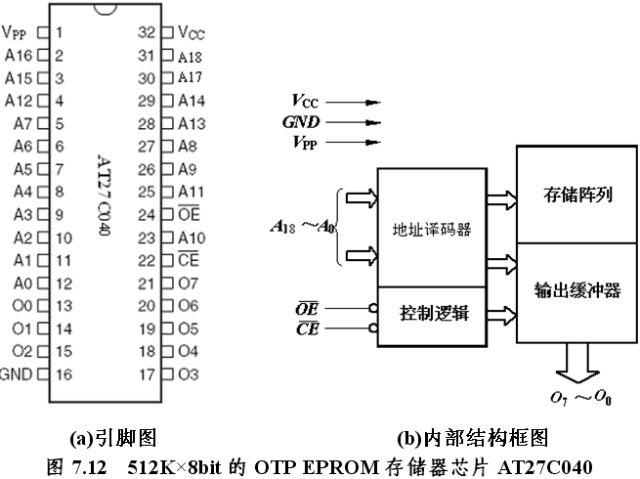
7.3.3 存储器AT27C040芯片介绍

Slide 11
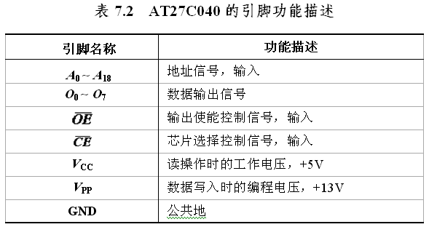

Slide 12
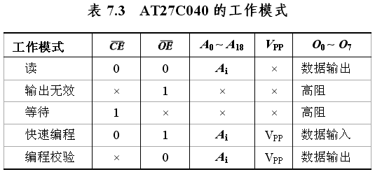

Slide 13
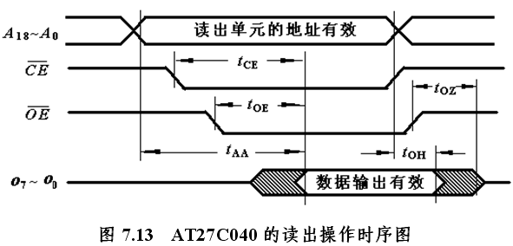




AT27C040的读操作时序
（1）欲读取单元的地址加到存储器的地址输入端；
（2）加入有效的片选信号
（3）使输出使能信号 有效，经过一定延时后，有效数据出现在数据线上；
（4）让片选信号 或输出使能信号 无效，经过一定延时后数据线呈高阻态，本次读出结束。

Slide 14
7.3.4 ROM的应用举例
（1） 用于存储固定的专用程序
（2） 利用ROM可实现查表或码制变换等功能
查表功能 －－ 查某个角度的三角函数
把变量值（角度）作为地址码，其对应的函数值作为存放在该地址内的数据，这称为 “造表”。使用时，根据输入的地址(角度)，就可在输出端得到所需的函数值，这就称为“查表”。
码制变换 －－ 把欲变换的编码作为地址，把最终的目的编码作为相应存储单元中的内容即可。

Slide 15
用ROM实现二进制码与格雷码相互转换的电路
C | I₃ I₂ I₁ I₀ 二进制码 | O₃O₂O₁O₀ 格雷码 | C | I₃ I₂ I₁ I₀ 格雷码 | O₃O₂O₁O₀ 二进制码
0 | 0 0 0 0 | 0 0 0 0 | 1 | 0 0 0 0 | 0 0 0 0
0 | 0 0 0 1 | 0 0 0 1 | 1 | 0 0 0 1 | 0 0 0 1
0 | 0 0 1 0 | 0 0 1 1 | 1 | 0 0 1 0 | 0 0 1 1
0 | 0 0 1 1 | 0 0 1 0 | 1 | 0 0 1 1 | 0 0 1 0
0 | 0 1 0 0 | 0 1 1 0 | 1 | 0 1 0 0 | 0 1 1 1
0 | 0 1 0 1 | 0 1 1 1 | 1 | 0 1 0 1 | 0 1 1 0
0 | 0 1 1 0 | 0 1 0 1 | 1 | 0 1 1 0 | 0 1 0 0
0 | 0 1 1 1 | 0 1 0 0 | 1 | 0 1 1 1 | 0 1 0 1
0 | 1 0 0 0 | 1 1 0 0 | 1 | 1 0 0 0 | 1 1 1 1
0 | 1 0 0 1 | 1 1 0 1 | 1 | 1 0 0 1 | 1 1 1 0
0 | 1 0 1 0 | 1 1 1 1 | 1 | 1 0 1 0 | 1 1 0 0
0 | 1 0 1 1 | 1 1 1 0 | 1 | 1 0 1 1 | 1 1 0 1
0 | 1 1 0 0 | 1 0 1 0 | 1 | 1 1 0 0 | 1 0 0 0
0 | 1 1 0 1 | 1 0 1 1 | 1 | 1 1 0 1 | 1 0 0 1
0 | 1 1 1 0 | 1 0 0 1 | 1 | 1 1 1 0 | 1 0 1 1
0 | 1 1 1 1 | 1 0 0 0 | 1 | 1 1 1 1 | 1 0 1 0

Slide 16
C=A₄
I₃ I₂ I₁ I₀=A₃A₂A₁A₀
O₃O₂O₁O₀=D₃D₂D₁D₀
C (A₄) | I₃ I₂ I₁ I₀ (A₃A₂A₁A₀) 二进制码 | O₃O₂O₁O₀ (D₃D₂D₁D₀) 格雷码 | C (A₄) | I₃ I₂ I₁ I₀ (A₃A₂A₁A₀) 格雷码 | O₃O₂O₁O₀ (D₃D₂D₁D₀) 二进制码
0 | 0 0 0 0 | 0 0 0 0 | 1 | 0 0 0 0 | 0 0 0 0
0 | 0 0 0 1 | 0 0 0 1 | 1 | 0 0 0 1 | 0 0 0 1
0 | 0 0 1 0 | 0 0 1 1 | 1 | 0 0 1 0 | 0 0 1 1
0 | 0 0 1 1 | 0 0 1 0 | 1 | 0 0 1 1 | 0 0 1 0
0 | 0 1 0 0 | 0 1 1 0 | 1 | 0 1 0 0 | 0 1 1 1
0 | 0 1 0 1 | 0 1 1 1 | 1 | 0 1 0 1 | 0 1 1 0
0 | 0 1 1 0 | 0 1 0 1 | 1 | 0 1 1 0 | 0 1 0 0
0 | 0 1 1 1 | 0 1 0 0 | 1 | 0 1 1 1 | 0 1 0 1
0 | 1 0 0 0 | 1 1 0 0 | 1 | 1 0 0 0 | 1 1 1 1
0 | 1 0 0 1 | 1 1 0 1 | 1 | 1 0 0 1 | 1 1 1 0
0 | 1 0 1 0 | 1 1 1 1 | 1 | 1 0 1 0 | 1 1 0 0
0 | 1 0 1 1 | 1 1 1 0 | 1 | 1 0 1 1 | 1 1 0 1
0 | 1 1 0 0 | 1 0 1 0 | 1 | 1 1 0 0 | 1 0 0 0
0 | 1 1 0 1 | 1 0 1 1 | 1 | 1 1 0 1 | 1 0 0 1
0 | 1 1 1 0 | 1 0 0 1 | 1 | 1 1 1 0 | 1 0 1 1
0 | 1 1 1 1 | 1 0 0 0 | 1 | 1 1 1 1 | 1 0 1 0

Slide 17
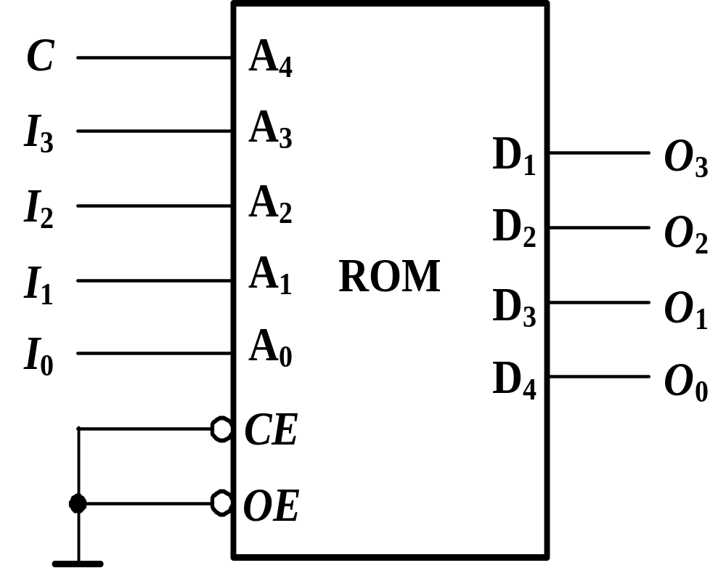
用ROM实现二进制码与格雷码相互转换的电路

Slide 18
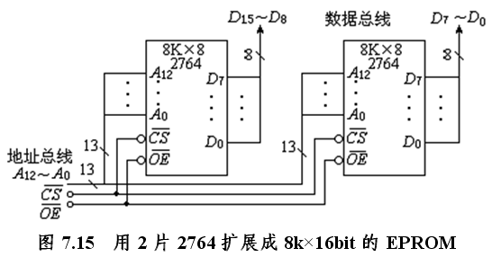
7.3.5 存储容量的扩展
1. 位扩展方式

Slide 19
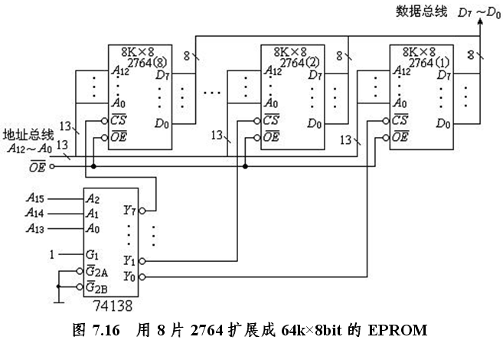
7.3.5 存储容量的扩展
2. 字扩展方式

